Slide 1

Visita técnica à

Slide 2
Dados da empresa
Fundada em 1911
No Brasil desde 1917
Receita de US$ 100 bilhões (2013)
Maior detentora de patentes dos últimos 20 anos

Slide 3
IBM no Brasil
Forte presença no mercado financeiro (mainframes)
Soluções para indústria de base
Laboratórios de pesquisa

Slide 4
IBM Lab em São Paulo - Geral
Equipes em projetos globais
Gama diversificada de produtos (mais adiante)
Pesquisa em UX
Continuous delivery e métodos ágeis (2009)
SaaS (Software as a Service)

Slide 5
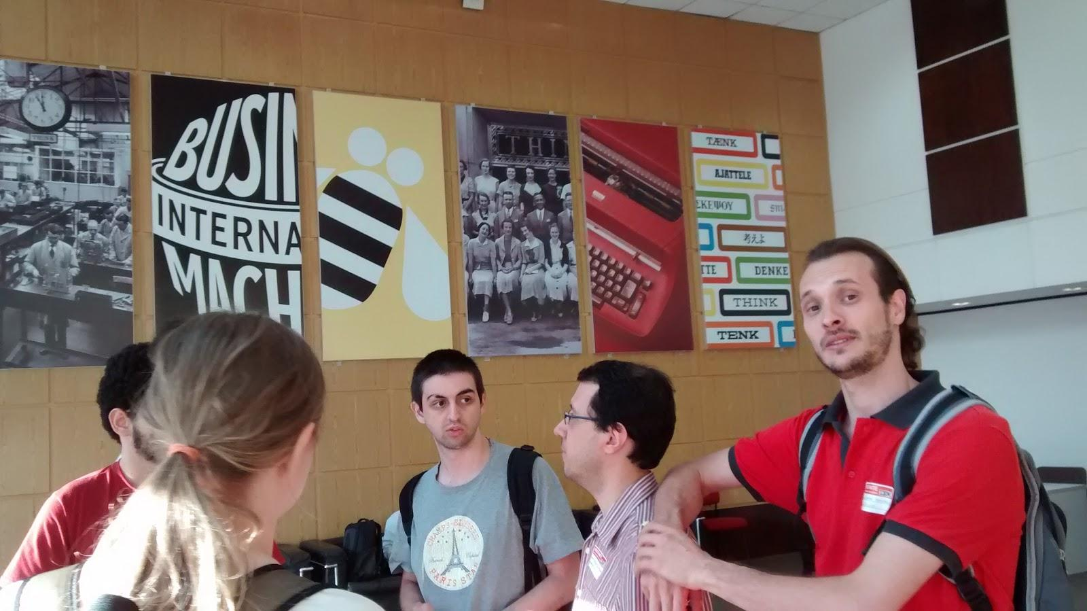
IBM Lab em São Paulo - Geral
Não é permitido tirar fotos do ambiente interno :(
← foto do saguão de entrada pode :)

Slide 6
IBM Lab em São Paulo - Ambiente
Tradicional: baias e cubículos
Equipe de UX: ambiente descontraído
Sem segmentação por hierarquia

Slide 7
IBM Lab em São Paulo - Equipes
Testadores e desenvolvedores no mesmo ambiente
Arquitetos de produto e parceiros de desenvolvimento decidem o rumo do projeto
Não há uma equipe 100% nacional
Empresas menores compradas com o time mantido
Documentadores são irlandeses

Slide 8
IBM Lab em São Paulo - Projetos
Projetos apresentados na visita:
Maximo Asset Management
Ferramenta de integração de produtos para SaaS
UX development team

Slide 9
Maximo Asset Management
características gerais
Gerenciamento de ativos para grandes empresas
Controla produção, infraestrutura, transporte, instalações e comunicações
Componentes específicos (aviação, energia nuclear, petróleo, farmacêutica, etc)

Slide 10
Maximo Asset Management
características gerais
Surgiu há mais de 20 anos
Há mais de 10 anos foi quase totalmente reescrito para ter uma interface “Web”
Passou a ser desenvolvido pela IBM após uma aquisição em 2006
Mais recentemente, acesso também por dispositivos móveis

Slide 11
Maximo Asset Management
equipe e ambiente de desenvolvimento
2 arquitetos, 3 desenvolvedores no Brasil, 3 desenvolvedores nos EUA, 4 testadores no Brasil, 2 pessoas para documentação na Irlanda
Líder distribui as tarefas
Java, Eclipse
Rational Team Concert (RTC): versionamento, produção, builds, coordenação, planejamento
Rational Requirements Composer: permite atrelar os requisitos aos testes

Slide 12
Maximo Asset Management
processo de desenvolvimento
Em cascata até 2009
Lentamente mudou para SCRUM (com adaptações)
Produto de prateleira: ciclos de 4 semanas para o desenvolvimento anual de novas versões
Alguns clientes são parceiros no desenvolvimento
Ciclos de 2 semanas para o desenvolvimento de componentes
80% do tempo codificando e testando, 20% discutindo especificações, arquitetura e design
Antes da mudança: 40% fazendo código, 60% discutindo

Slide 13
Maximo Asset Management
processo de desenvolvimento
Daily stand-up meeting
End meetings
  Sprint review
  Sprint retrospective
Backlog
Todo o código deve ser revisado antes de ser incorporado
Nunca precisaram de certificações, mas já foram auditados

Slide 14
Maximo Asset Management
testes e qualidade
Equipe somente para testes
Testes automatizados e manuais
Código legado dificulta a automatização
“Test-driven development” para trechos críticos
RQM (Rational Quality Manager): casos de teste
Não usam métricas de qualidade de código
Ao fim de cada ciclo, defeitos graves eliminados e plano para solucionar os restantes
Alguns componentes já adotaram continuous delivery

Slide 15
Ferramenta de integração
características gerais
Interligação de serviços IBM
SaaS - Software As a Service
Time de 10 pessoas no Brasil - 20 no exterior

Slide 16
Ferramenta de integração
processo de desenvolvimento
Métodos ágeis (antigamente usavam cascata)
Testes automatizados - 90% de cobertura
“Quase” TDD (testes criados em paralelo)
Quem cria o teste não desenvolve, e vice-versa
Sprints de 1 semana (antes, de 2 semanas)
Única métrica: cobertura

Slide 17
Ferramenta de integração
processo de desenvolvimento
SCRUM
“Transparent Development”
Cada um escolhe as tarefas que vai fazer
Reuniões diárias de 15 minutos
Reunião toda sexta - retrospectiva
“Scrum of scrums” - Sincronização de equipes

Slide 18
Ferramenta de integração
Ferramentas
RTC
JUnit
Angular
Bootstrap
RQM - Rational Quality Manager

Slide 19
UX development
características gerais
Ambiente descontraído com puffs, sofás, paredes rabiscadas, post-its, bolas de academia
Messianismo: várias pessoas pareciam se sentir imbuídas de uma grande missão

Slide 20
UX development
processo de desenvolvimento
Processo altamente criativo
Entrega na nuvem
Scrum mais flexível que os outros projetos
“UML não existe mais”

Slide 21
UX development
técnicas de desenvolvimento
Utilização de padrões (patterns, UI)
Linguagem mais usada: Javascript
Design thinking
Mapa de empatia
Os 5 porquês e jornada do usuário

Slide 22
Outras informações - Vantagens
Horário de trabalho flexível
Até dois dias de home office por semana
Muitos, muitos descontos (a IBM presta serviços em quase todos os setores)
Liberdade para propor projetos individuais

Slide 23
Outras informações - Eng.Soft.
Formação deficiente na área de processos
As empresas querem generalistas
Técnicas de engenharia de software são eficazes após um longo período de adaptação

Slide 24
Conclusões
IBM: muitas empresas dentro de uma empresa
Não há mais um jeito IBM de fazer as coisas
Contrastes: desenvolvedores pregando interfaces intuitivas na empresa que vende o Lotus Notes

Slide 25
Lista de presentes na visita
Carlos Eduardo Leão Elmadjian
Daniel Vincent Guggenheim
Douglas Vasconcelos Cancherini
Eduardo Dias Filho
Evandro Augusto Nunes Sanches
Gervásio Protásio dos Santos Neto
Rodrigo Alves Souza
Victor Sanches Portella
Yara Grassi Gouffon

Slide 26
Obrigado!

